Slide 1
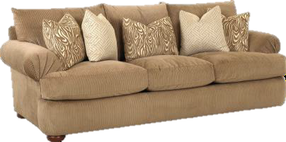
Администрация города Томска
Департамент образования
МУНИЦИПАЛЬНОЕ АВТОНОМНОЕ ДОШКОЛЬНОЕ ОБРАЗОВАТЕЛЬНОЕ
УЧРЕЖДЕНИЕ ДЕТСКИЙ САД № 39 г. ТОМСК
634021, город Томск, ул. Алтайская 128, телефон 45-06-40
Лексическая тема
«МЕБЕЛЬ»
Учитель –логопед:
Петрова Ольга
Николаевна

Slide 2
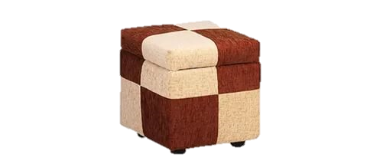
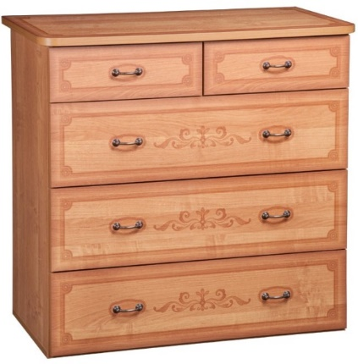
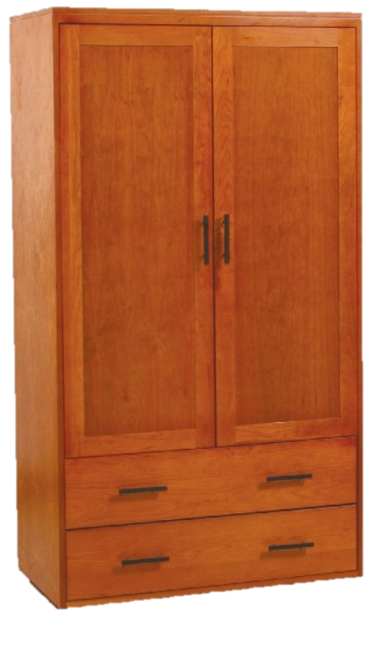
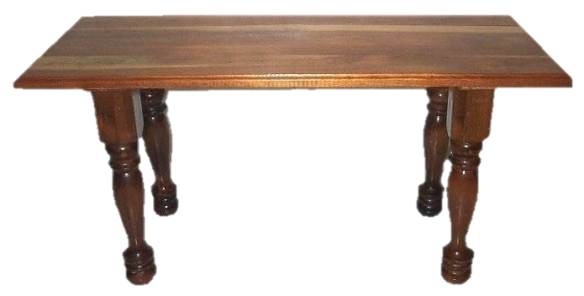
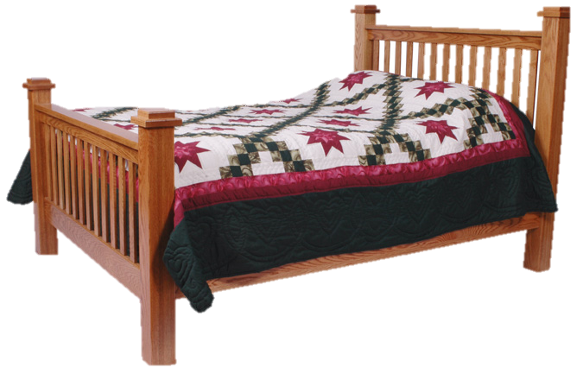
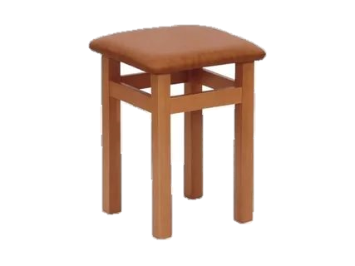
Назови все предметы на картинке. Для чего нужна мебель?

Slide 3
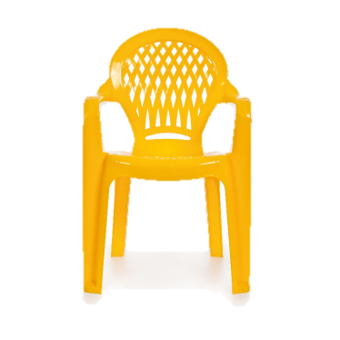
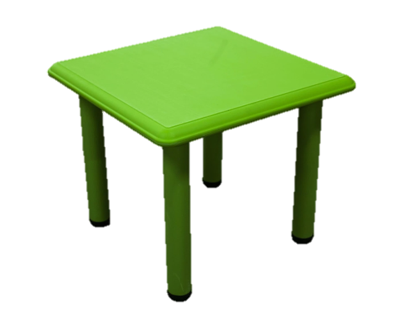
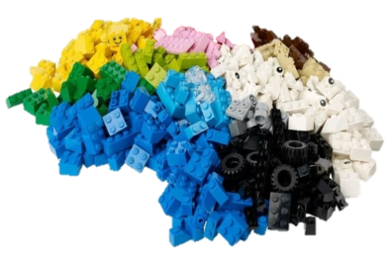
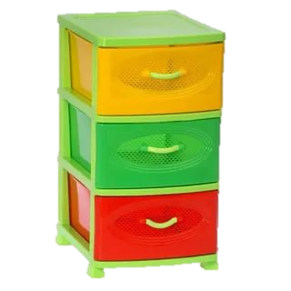
Эта мебель сделана из пластмассы. Какая она?
Пластмасса

Slide 4
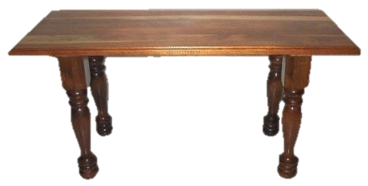
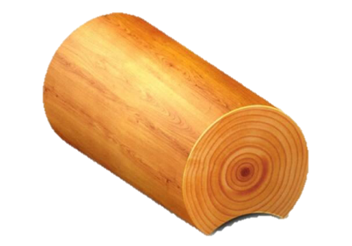
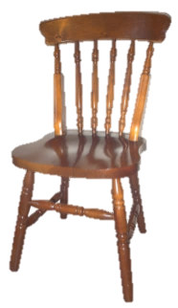
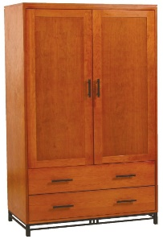
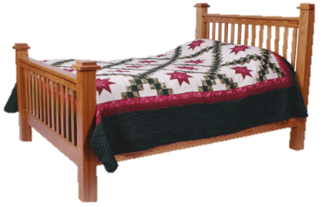
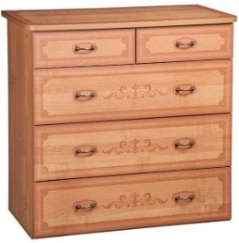
Эта мебель сделана из дерева. Какая она?
дерево

Slide 5
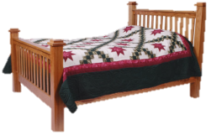
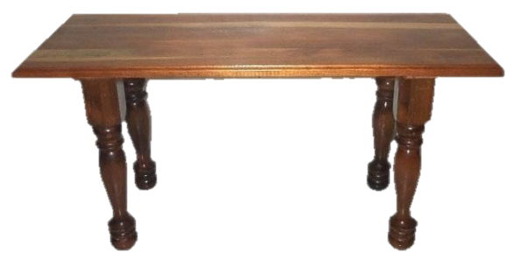
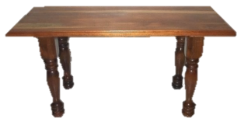
Назови ласково

Slide 6
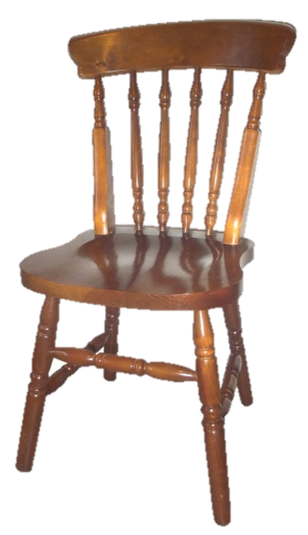
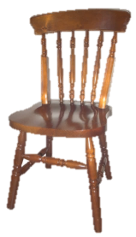
Назови ласково

Slide 7
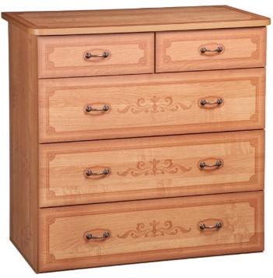
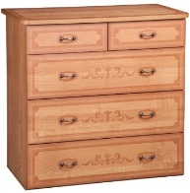
Назови ласково

Slide 8
Посчитай (нажимаем 5 раз).

Slide 9
Посчитай (нажимаем 5 раз).

Slide 10
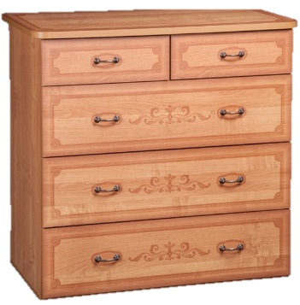
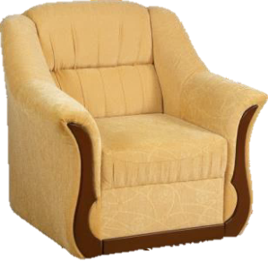
Посчитай (нажимаем 5 раз).

Slide 11
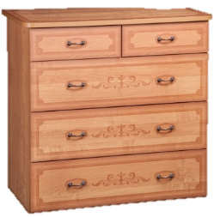
Нажми на картинку, чтобы она стала большой

Slide 12
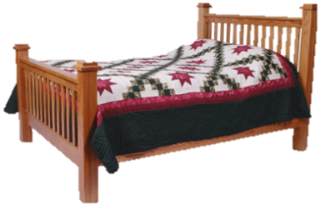
Нажми на картинку, чтобы она стала большой

Slide 13
Нажми на картинку, чтобы она стала большой

Slide 14
Нажми на картинку, чтобы она стала большой

Slide 15
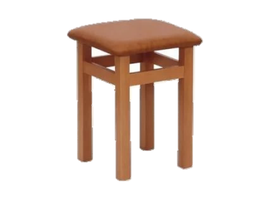
Нажми на картинку, чтобы она стала большой

Slide 16
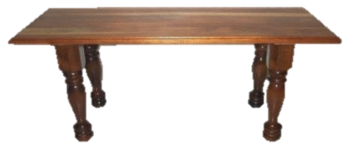
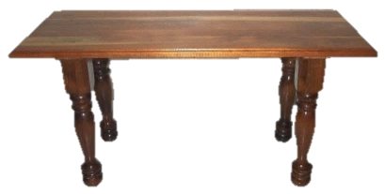
Один-много

Slide 17
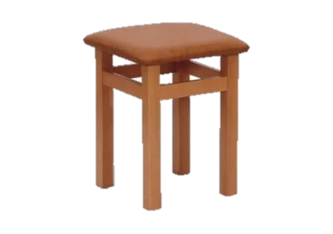
Один-много

Slide 18
Один-много

Slide 19
Определи количество слогов
3 слога
ТА
БУ
РЕТ

Slide 20
Определи количество слогов
1 слог
СТОЛ

Slide 21
Определи количество слогов
2 слога
ДИ
ВАН

Slide 22
Определи количество слогов
2 слога
КРО
ВАТЬ

Slide 23
Определи количество слогов
1 слог
СТУЛ

Slide 24
Определи количество слогов
1 слог
ШКАФ

Slide 25
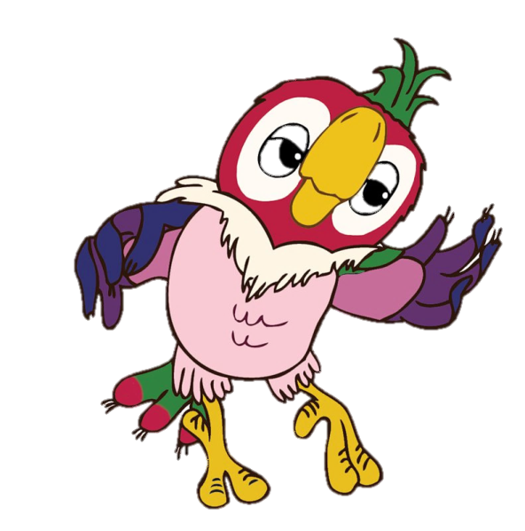
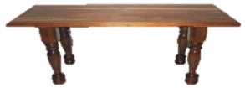
Жадина

Slide 26
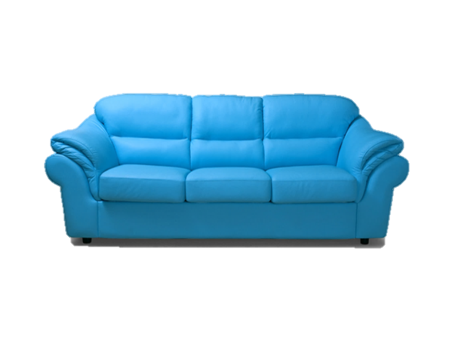
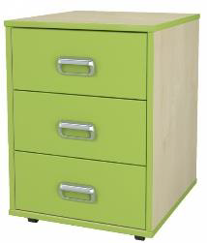
Сравни мебель (антонимы)
Диван мягкий, а стул…
Шкаф большой, а тумбочка…

Slide 27
Сравни предметы
Деревянный стул тяжелый, а пластмассовый…
Диван широкий, а кресло…

Slide 28
Какая картинка лишняя?

Slide 29
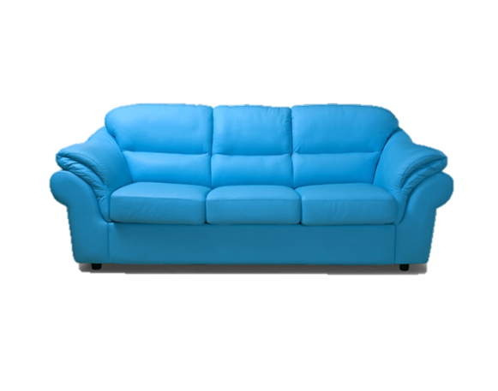
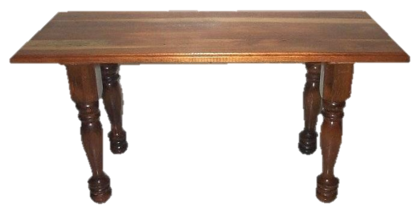
Какая картинка лишняя?

Slide 30
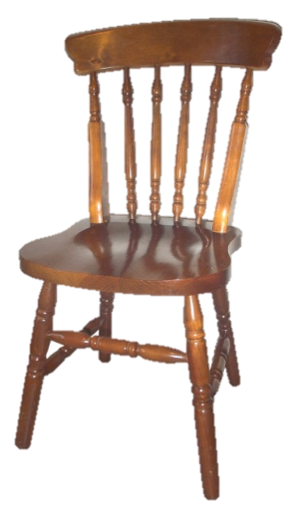
Какая картинка лишняя?

Slide 31
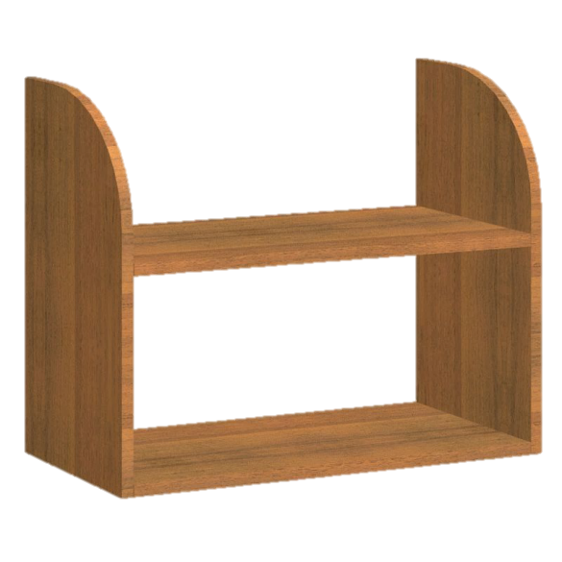
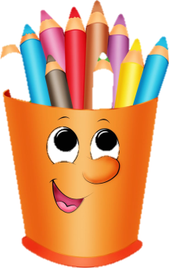
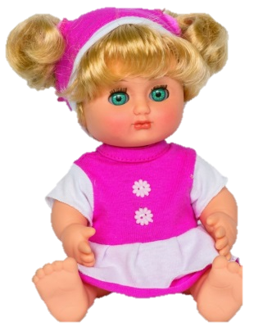
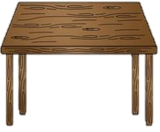
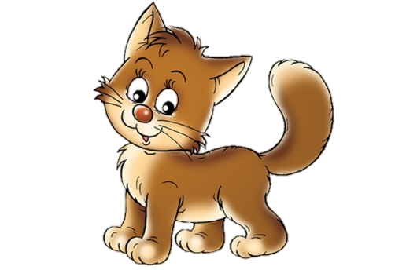
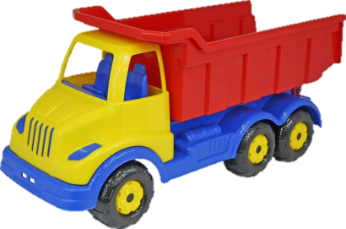
Предлоги. Расскажи, что где стоит (лежит).

